Slide 1
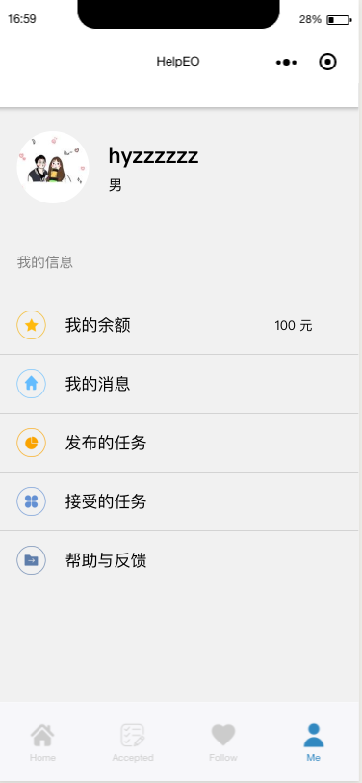
胡弋舟 主要工作: 前端工程师
个人信息页面：
和wx的API交互技术支持
Notes:
个人信息页面

Slide 2
胡弋舟
主要工作: 前端工程师
完成个人信息页面的UI与交互逻辑
完成个人信息页面与后端的交互逻辑
次要工作:
完成部分文档。
参与讨论，制定前后端交互端口和业务逻辑。

